Slide 1

Análise De Séries Temporais
Aula 1

Slide 2
Material bibliográfico
Cryer, Chan (2008) Time Series Analysis With Applications in R
Metcalfe, Cowpertwait (2009) Introductory Time Series with R
Shumway, Stoffer (2011) Time Series Analysis and Its Applications

Slide 3
Critério de Avaliação
Listas de exercícios semanais
-5 a +10
(pontuação negativa será atribuída para uma lista que estiver completamente errada, ou que estiver totalmente em branco, ou que não for entregue pelo estudante dentro do prazo)
Nota final = média simples

Slide 4
Forma de Exposição
Aulas expositivas
As atividades práticas serão desenvolvidas por listas de exercícios

Slide 5
EMENTA
Conceitos Básicos. Exemplos. Objetivos. Análise Descritiva em Séries Temporais. Estacionariedade. Processos ARMA e ARIMA. Identificação. Estimação. Previsão. Aplicações Especiais. Tópicos Adicionais.

Slide 6
ObjetivoS
Familiarizar o aluno com a terminologia e as principais técnicas descritas na ementa/programa do curso. Desenvolver a capacidade crítica e analítica do estudante por meio da teoria e da resolução de exercícios e problemas. Ao final do curso o aluno deverá ser capaz de analisar, identificar, comparar e estimar os modelos estudados, além de construir previsões pontuais e intervalares.

Slide 7
Introdução e conceitos fundamentais
Cryer & Chan (2008, Cap. 1 e 2)

Slide 8
Introdução e conceitos fundamentais
Uma série temporal é uma sequência de valores gerados/observados/registrados ao longo do tempo.

Slide 9
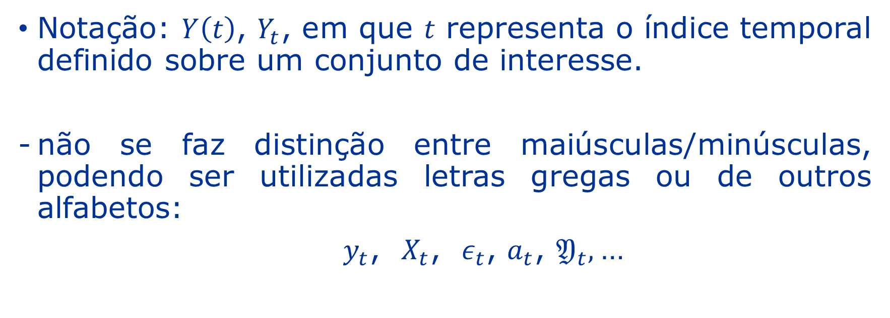
Introdução e conceitos fundamentais
Notação: $Y\left(t\right)$, $Y_{t}$, em que $t$ representa o índice temporal definido sobre um conjunto de interesse.
não se faz distinção entre maiúsculas/minúsculas, podendo ser utilizadas letras gregas ou de outros alfabetos:
$y_{t}$, $X_{t}$, $ε_{t}$, $a_{t}$, $𝔜_{t},$…

Slide 10
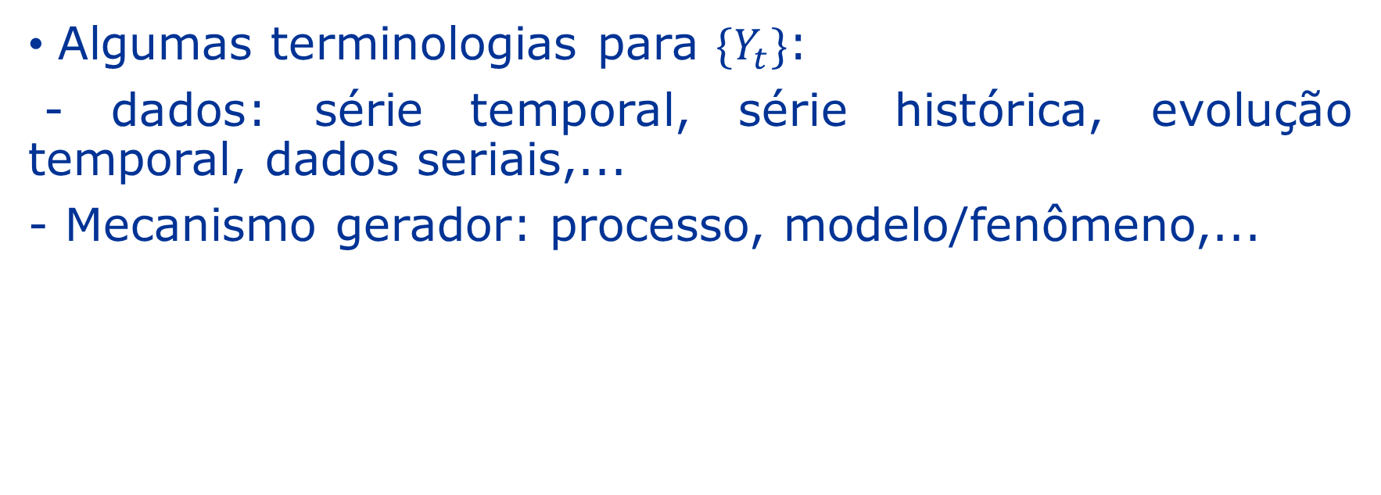
Introdução e conceitos fundamentais
Algumas terminologias para $\{Y_{t}\}$:
- dados: série temporal, série histórica, evolução temporal, dados seriais,...
- Mecanismo gerador: processo, modelo/fenômeno,...

Slide 11
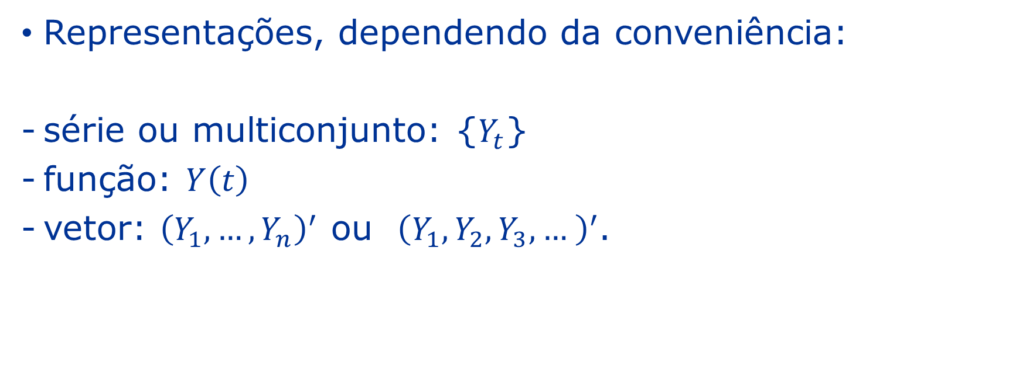
Introdução e conceitos fundamentais
Representações, dependendo da conveniência:
série ou multiconjunto: {$Y_{t}$}
função: $Y\left(t\right)$
vetor: ${\left(Y_{1},…,Y_{n}\right)}^{′}$ ou ${\left(Y_{1},Y_{2},Y_{3},… \right)}^{′}$.

Slide 12
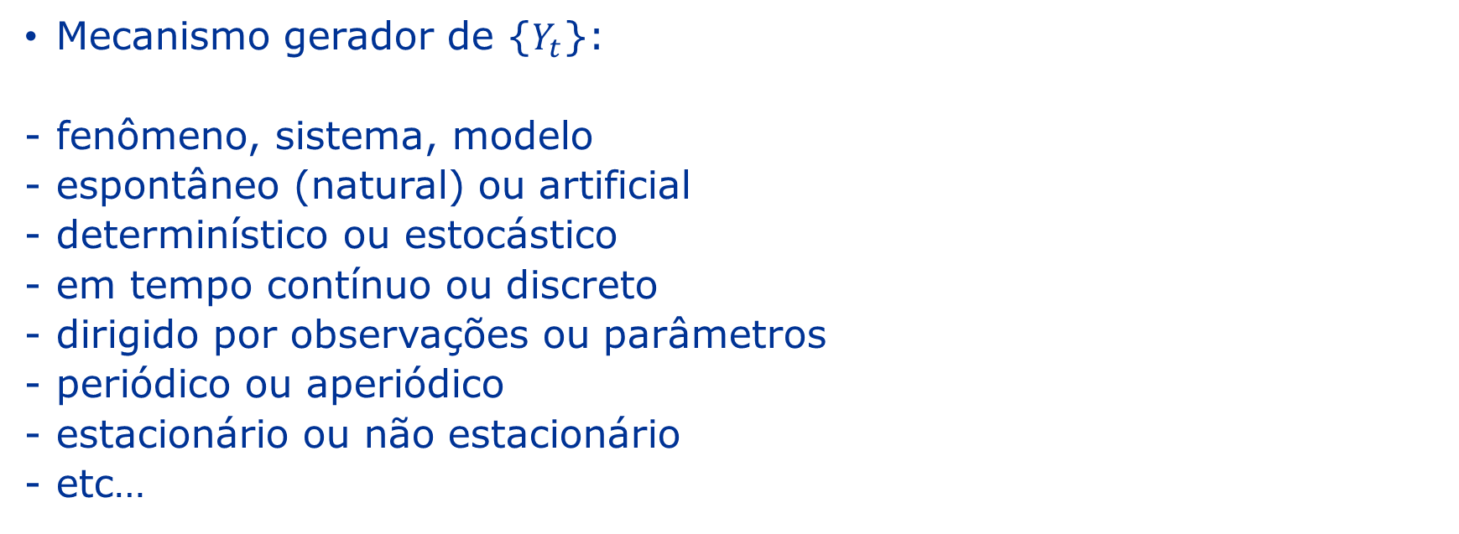
Introdução e conceitos fundamentais
Mecanismo gerador de {$Y_{t}$}:
fenômeno, sistema, modelo
espontâneo (natural) ou artificial
determinístico ou estocástico
em tempo contínuo ou discreto
dirigido por observações ou parâmetros
periódico ou aperiódico
estacionário ou não estacionário
etc…

Slide 13
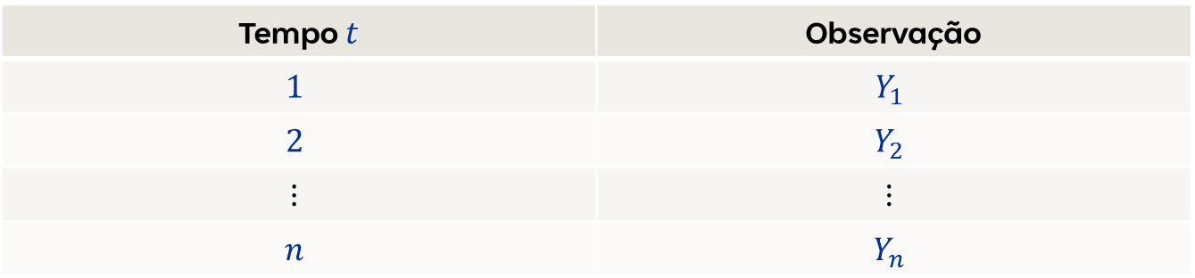
Introdução e conceitos fundamentais
Estrutura dos dados de uma série temporal univariada igualmente espaçada no tempo
Tempo $t$ | Observação
$$1$$ | $$Y_{1}$$
$$2$$ | $$Y_{2}$$
$$⋮$$ | $$⋮$$
$$n$$ | $$Y_{n}$$

Slide 14
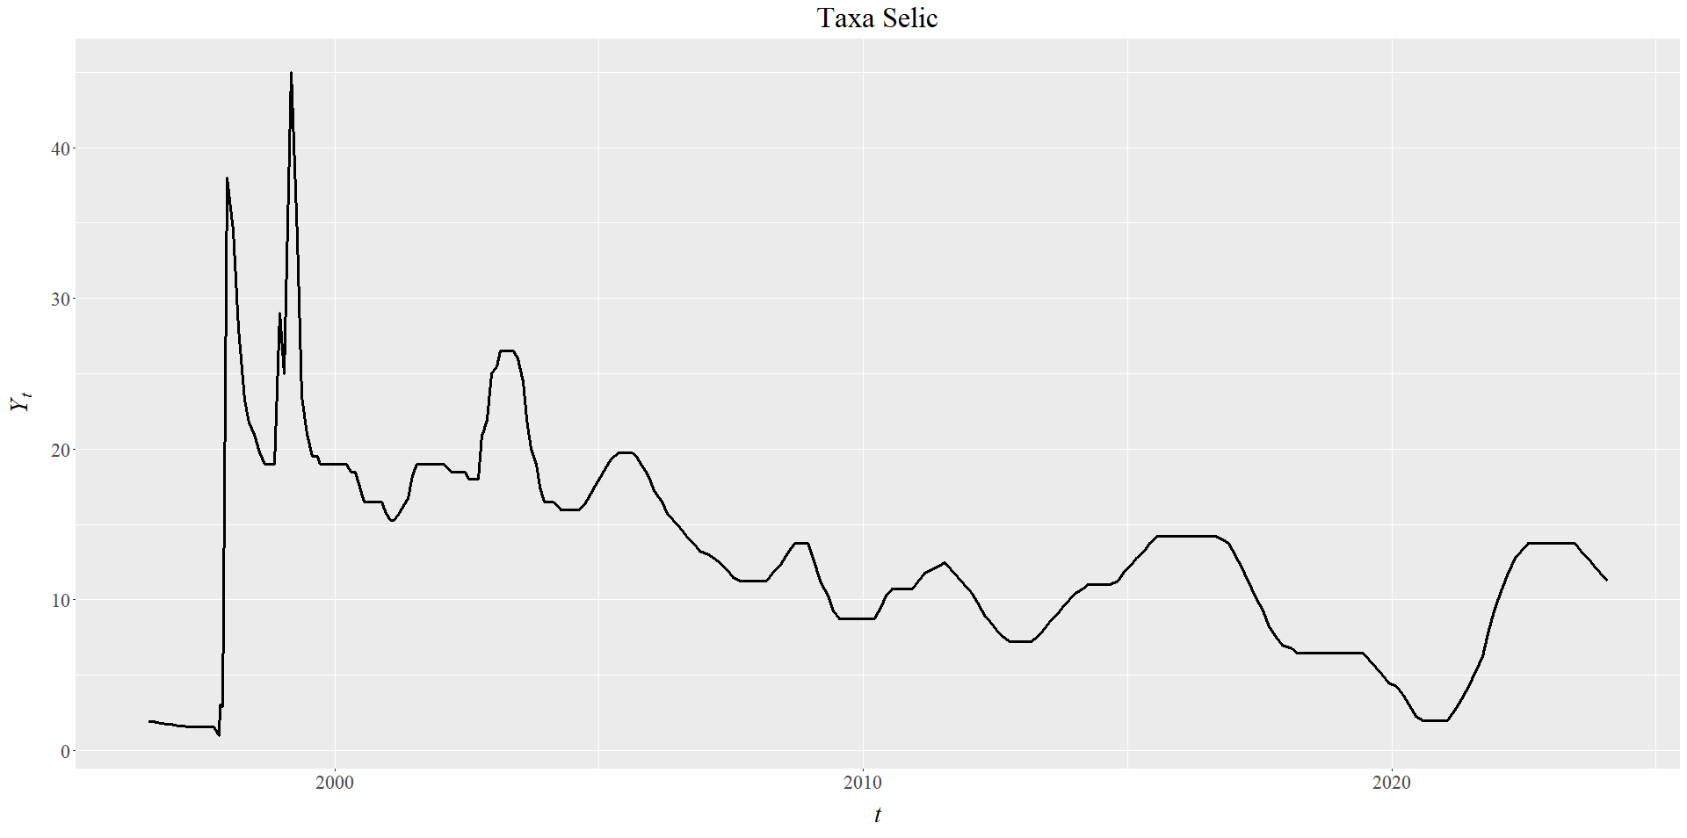
Introdução e conceitos fundamentais
https://www.bcb.gov.br/controleinflacao/taxaselic

Slide 15
Introdução e conceitos fundamentais
Descrição: Evolução temporal/Série histórica da taxa Selic (% a.a.) definida a cada 45 dias pelo Comitê de Política Monetária (Copom) do Bando Central do Brasil, perfazendo 268 observações de 26/jun/1996 a 31/jan/2024.
https://www.bcb.gov.br/controleinflacao/taxaselic

Slide 16
Introdução e conceitos fundamentais
Estabelecer um objetivo:
“O que queremos fazer com esses dados” ?

Slide 17
Introdução e conceitos fundamentais
Estabelecer um objetivo:
“O que queremos fazer com esses dados” ?
Descrever...
Explicar...
Predizer...

Slide 18
Introdução e conceitos fundamentais
Estabelecer um objetivo:
“O que queremos fazer com esses dados” ?
Descrever...
Explicar...
Predizer...

Slide 19
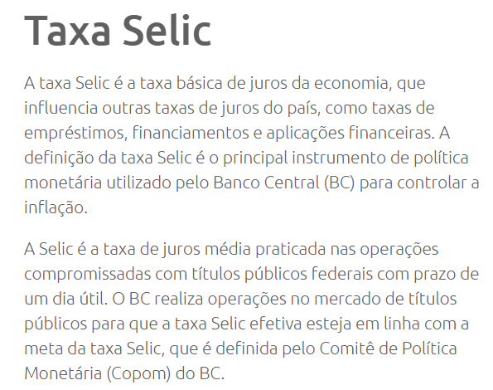
Introdução e conceitos fundamentais
É importante entender um pouco sobre o fenômeno.

Slide 20
Introdução e conceitos fundamentais
É importante entender um pouco sobre o fenômeno.

Slide 21

Introdução e conceitos fundamentais
É importante entender um pouco sobre o fenômeno
ou não?
Não é variável aleatória,
mas é uma variável
determinística gerada por um
sistema possivelmente complexo.
Estímulos
“input”
“Caixa Preta”
(Opiniões dos diretores
Do COPOM)
$$Y_{t}$$

Slide 22
Introdução e conceitos fundamentais
É importante entender um pouco sobre o fenômeno
ou não? Depende dos objetivos da análise.
Não é variável aleatória,
mas é uma variável
determinística gerada por um
sistema possivelmente complexo.
Estímulos
“input”
“Caixa Preta”
(Opiniões dos diretores
Do COPOM)
$$Y_{t}$$

Slide 23
Introdução e conceitos fundamentais
É importante entender um pouco sobre o fenômeno
ou não? Depende dos objetivos da análise.
Podemos tentar abrir a caixa preta relacionando-a com os estímulos, o que produziria um modelo explicativo, ou ...
Estímulos
“input”
“Caixa Preta”
(Opiniões dos diretores
Do COPOM)
$$Y_{t}$$

Slide 24
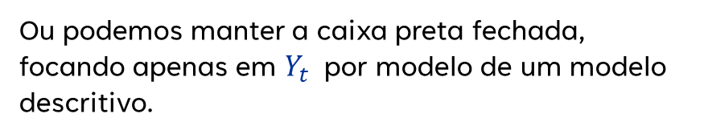
Introdução e conceitos fundamentais
É importante entender um pouco sobre o fenômeno
ou não? Depende dos objetivos da análise.
Ou podemos manter a caixa preta fechada, focando apenas em $Y_{t}$ por modelo de um modelo descritivo.
“Modelo black box”
Estímulos
“input”
“Caixa Preta”
(Opiniões dos diretores
Do COPOM)
$$Y_{t}$$

Slide 25

Introdução e conceitos fundamentais
É importante entender um pouco sobre o fenômeno
ou não? Depende dos objetivos da análise.
Por exemplo,
Considere que $Y$ no instante $t$ seja gerada por um processo/mecanismo complexo representada por uma função $Y(t)$, cujos estímulos variam no tempo.
No instante $t+1$, suponha (supor == propor um modelo) que levará em consideração o mesmo conjunto de estímulos e critérios que produzem resultado $Y\left(t+1\right)$ proporcionalmente à evolução temporal desses estímulos.

Slide 26

Introdução e conceitos fundamentais
É importante entender um pouco sobre o fenômeno
ou não? Depende dos objetivos da análise.
Por exemplo,
$$Estimulos\left(t\right)=Y\left(t\right)$$
$$Estimulos\left(t+1\right)=Y(t+1)$$
De modo que
$$Estimulos\left(t+1\right)−Estimulos\left(t\right)\sim constante$$
Ou seja,
$$Y\left(t+1\right)\sim Y\left(t\right)+constante$$

Slide 27
Introdução e conceitos fundamentais
É importante entender um pouco sobre o fenômeno
ou não? Depende dos objetivos da análise.
Por exemplo,
Há evidências empíricas para essa estratégia de modelagem?

Slide 28
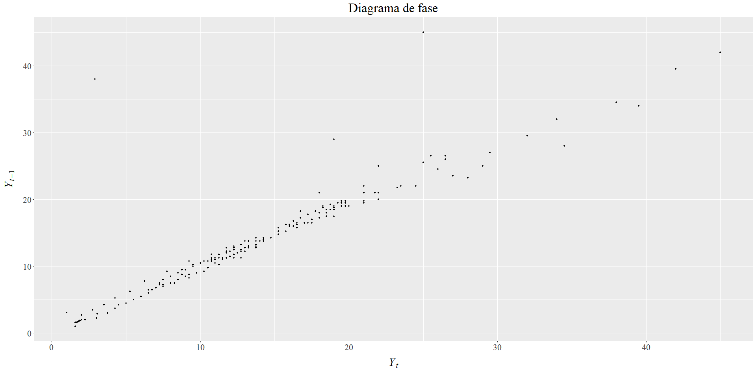
Introdução e conceitos fundamentais

Slide 29

Introdução e conceitos fundamentais
Se a função fosse contínua, é como se
$$\frac{dY\left(t\right)}{dt}=c$$
Ou seja, a variação da Selic é invariante no tempo
No caso discreto, consideramos a diferença finita
$$Y\left(t\right)−Y(t−1)=c$$

Slide 30
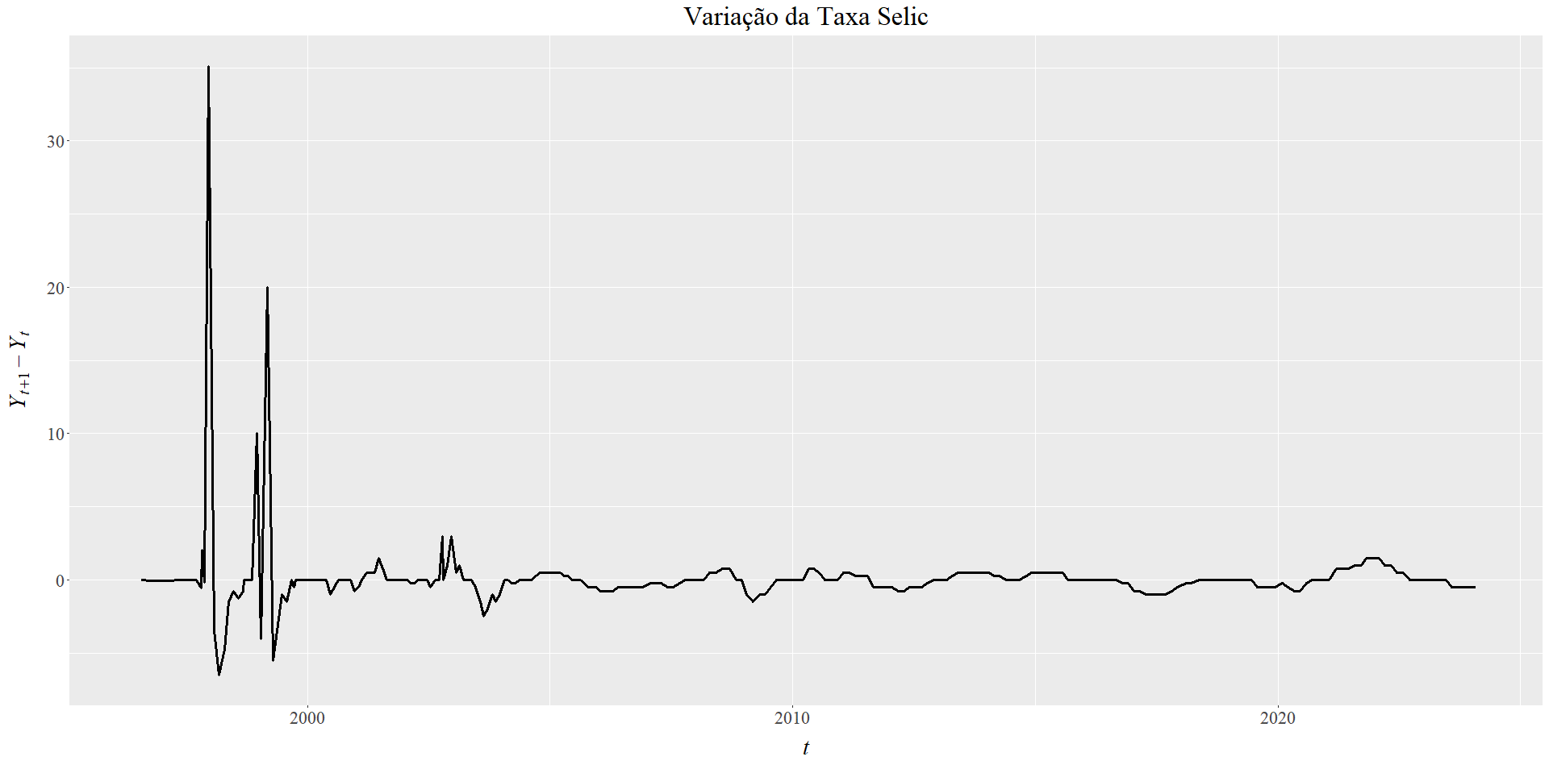
Introdução e conceitos fundamentais

Slide 31
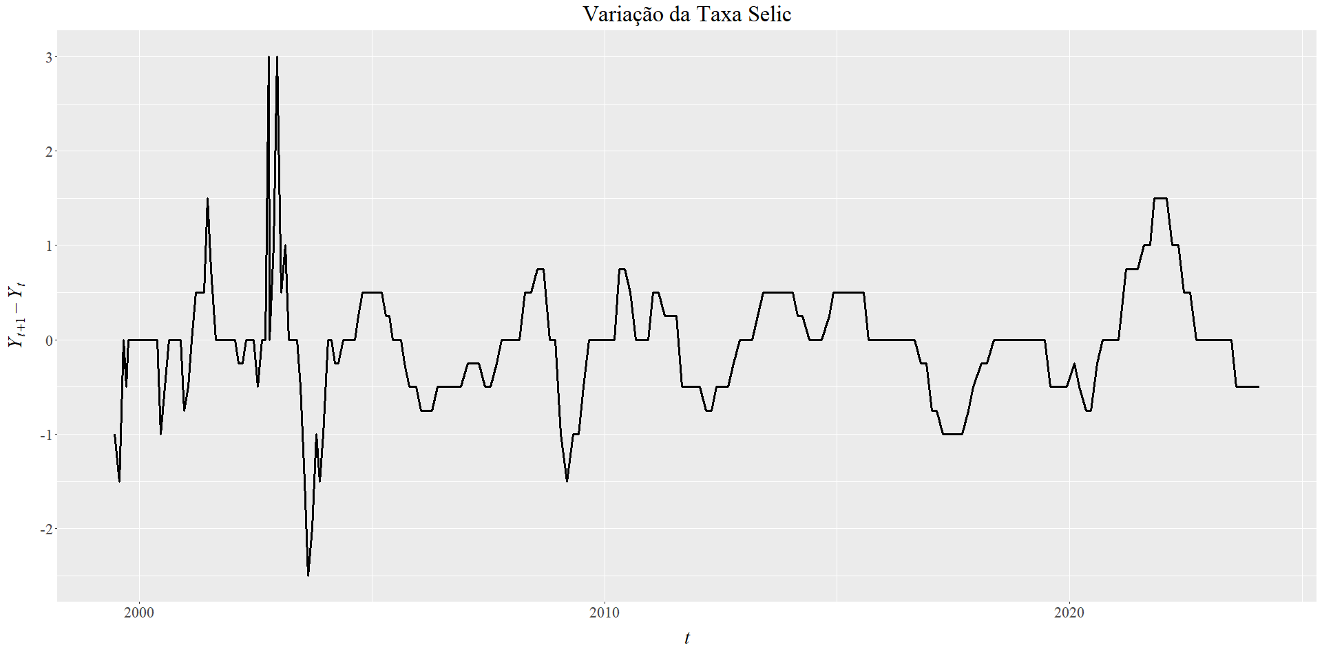
Introdução e conceitos fundamentais

Slide 32
Introdução e conceitos fundamentais
Lista de Exercícios 1:
Cryer & Chan (2008), Cap. 1, p.10:
Fazer exercícios 1.1 a 1.6
Data de entrega: 25/mar/2024
Entrega via SIGAA

